Slide 1
Effect of traffic density on drivers’ lane change and overtaking maneuvers in freeway situation A driving simulator based study
高速公路情況下交通密度對駕駛員變道和超車動作的影響—基於駕駛模擬器的研究
作者：Yang, Li, Guan, Zhang, & Fan. (2018).
期刊：Traffic injury prevention, 19(6), 594-600.
報告者：林俊佑
指導教授：柳永青 教授
Notes:
Yang, L., Li, X., Guan, W., Zhang, H. M., & Fan, L. (2018). Effect of traffic density on drivers’ lane change and overtaking maneuvers in freeway situation—A driving simulator–based study. Traffic injury prevention, 19(6), 594-600.

Slide 2
介紹-變道
變道和超車時常發生，是道路安全和交通效率至關重要的操作。如 Sen et al. (2003)的研究，大約 9% 的道路交通事故是由變道引起的，同時大約 35%~50% 的道路交通死亡與超車操作有直接關係。
Huang (2002) 發現換道率在低密度區域增加，在一定密度附近達到最大值，然後在高密度區域降低。
Li and Sun (2015) 發現變道可以增加交通流量和平均車速，從而提高交通效率。
Lavallière et al. (2011)設計了一個模擬駕駛實驗來檢驗變道過程中年齡對駕駛員視覺搜索策略的影響，結果表明老年駕駛員在變道時對後視鏡和盲點的視覺檢查頻率低於年輕駕駛員。
Chen et al. (2015)提出了一種在 100 輛汽車自然駕駛研究中檢測變道事件的方法，發現駕駛員在 40-50 英里/小時的速度範圍內最頻繁地變道。

Slide 3
介紹-超車
Bella (2011) 研究了交通量對超車機動的影響，發現交通量對跟車距離、超車距離和碰撞時間有顯著影響。
Jenkins & Rilett (2004, 2005) 開發了一種交通模擬算法，發現面對卡車時的通行時間和距離明顯大於面對客車時的通行時間和距離。
介紹-目的
測試駕駛員在不同交通密度下的變道和超車操作。
分分析討論了變道超車過程中反映駕駛行為的關鍵變量，如變道超車的頻率、持續時間、速度和加速度

Slide 4
方法-儀器
北京交通大學 (BJTU) 的高保真駕駛模擬器執行該實驗（Yang et al., 2017）。
北京交通大學模擬器由具有真實操作界面的全尺寸車艙、環境音響與震動反饋模擬系統、車輛動態模擬系統和數字視頻回放系統組成。
駕駛場景以 300 度視野投射在車廂周圍的五個屏幕上。
方法-參與者
本實驗招募了 29 名參與者，其中 24 名參與者（18 名男性，6 名女性）完成了實驗， 5 名因模擬暈車而被排除在外。
參與者的平均年齡為 28.92 歲（S.D.=7.807）。
每位參與者持有至少 2 年的有效駕駛執照。他們的平均駕駛經驗為 6.17 年，平均每年行駛里程超過 15,000 公里。
完成實驗後，每位參與者將獲得人民幣 300 元的報酬。

Slide 5
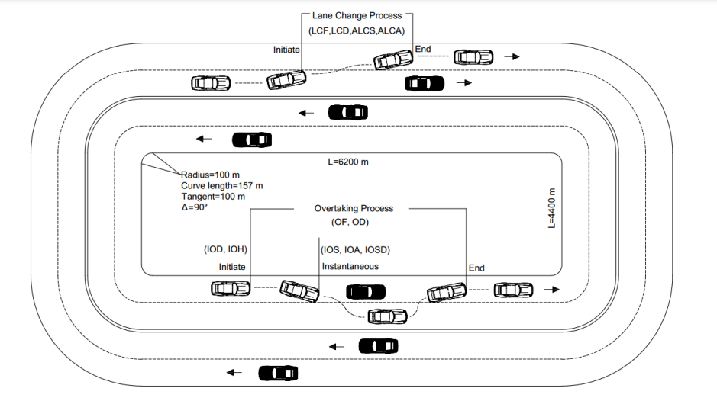
方法-場景設計
雙向四車道高速公路場景。道路全長22公里，車道寬3.5m。道路線形的詳細尺寸如圖1所示。由於道路為兩車道和四車道，駕駛員可以根據自己的喜好從左側或右側進行變道。道路限速80公里/小時。

Slide 6
方法-場景設計
本研究設計了三種交通密度，以模擬穩定流條件下的三種不同服務水平 (Level-of-Service, LOS)，
8 veh/km （密度 1-LOS B）
12 veh/km （密度 2 –LOS C)
18 veh/km（密度 3-LOS D）
自由交通流量和高交通流量條件未包括在研究中：自由交通流量（LOS A）下，車輛幾乎完全暢通無阻，駕駛員可能會進行變道和超車操作隨機，不受周圍交通流量影響；高交通密度（LOS E 或 LOS F）下，駕駛員的變道或超車操作可能會被擁擠的交通流過度干預和約束
場景的其他車輛平均速度在 60 公里/小時左右，因此駕駛員可以在限速下執行超車操作。根據交通密度和運行速度，三種交通密度條件下的交通量從大約 480 輛/小時到 1080 輛/小時不等。

Slide 7
方法-實驗程序
實驗前，向每位參與者簡要介紹了實驗要求，並閱讀並簽署了知情同意書。然後要求參與者像在現實生活中一樣開車並遵守交通規則。
每位參與者進行了 10 分鐘的練習駕駛，以熟悉模擬器操作。
實驗過程中，每個參與者被分配在三種交通密度條件下分別沿著測試道路行駛 3 次。每個場景中每位參與者的駕駛時間約為 20 分鐘。交通密度條件的順序是隨機排列的，以消除時間順序的影響。

Slide 8
方法-數據收集
不同的研究對換道過程的識別，特別是換道操縱的起始點的識別各不相同。Lee et al., (2004) 將車輛首次橫向移動作為車道變換啟動的點。 Salvucci & Liu (2002) 使用參與者的車道變化報告作為口回答。
在本研究中，換道開始於前輪到達車道線時，結束於整車進入相鄰車道時，這與 Hanowski et al.,(2000)的定義相似。
至於超車過程，Hegeman et al.,(2007) 定義超車在左前輪接觸中心線時開始，並在左後輪再次越過中心線時完成。在本研究中，超車持續時間定義為從車輛第一次橫向移動的那一刻開始，到車輛返回原車道（即整車進入原車道）時結束。至於車輛沒有返回原車道而是繼續在相鄰車道行駛的情況，則認定為單純的換道操作。

Slide 9
方法-分析方法
由於實驗是重複測量設計，每個場景使用相同的受試者，因此使用單向重複測量方差分析來調查三種不同交通密度下的變道和超車行為是否存在差異。
採用 Bonferroni 調整的事後檢驗來識別三種密度條件之間的差異。
當 ANOVA 的假設（即沒有顯著的異常值、因變量的近似正態分佈和球形度）被違反時，Friedman 的檢驗被用作替代方法。
此外，還進行了 Wilcoxon 符號秩檢驗以研究左右換道/超車性能之間的差異。

Slide 10
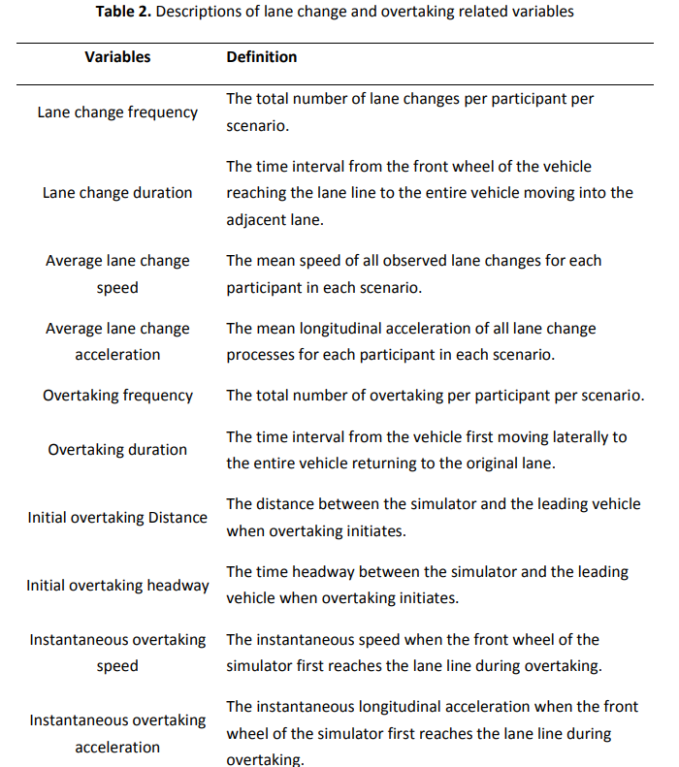
方法-數據收集
Notes:
從車輛前輪到達車道線到整車進入相鄰車道的時間間隔。
超車時模擬器前輪第一次到達車道線時的瞬時速度。

Slide 11
結果-變道頻率
根據駕駛員的方向選擇，變道操作可分為左向或右向，即車輛分別向左或右相鄰車道行駛。
左右車道在變換頻率之間沒有發現顯著差異（z = -1.08，p = 0.282）。
交通密度對換道頻率有顯著影響（χ2 (2) = 24.86，p<0.01）。
在三種密度條件中，換道頻率最高的是密度3，其次是密度2和密度1。總體趨勢是駕駛員的換道頻率隨著交通密度的增加而增加
結果-變道持續時間
車道變換持續時間受交通密度的顯著影響（χ2 (2) = 12.59，p<0.01）。
事後測試進一步表明，密度 2 和密度 3 中的車道變換持續時間明顯短於密度 1
對於不同的方向，Wilcoxon 符號秩檢驗（見表 4）顯示左側換道持續時間明顯長於右側換道持續時間（z = -2.00，p<0.05）。

Slide 12
結果-平均變道速度和加速度
換道速度和加速度均由縱向和橫向的數值綜合而成，可以反映駕駛員在換道過程中的速度控制能力。
交通密度對速度沒有顯著影響（χ2 (2) = 1.33，p=0.513）
交通密度對加速度有顯著影響（χ2 (2) = 9.33，p<0.01）。
根據成對比較，密度 3 的平均換道加速度明顯高於密度 1 和密度 2。值得注意的是，密度 1 中的車道變換加速度為負且接近於零且標準偏差較大。
Notes:
一個可能的原因可能是在低交通密度的情況下，駕駛員在進行變道操作時具有很大的靈活性，並且似乎是無意中啟動了機動。出於安全考慮，部分駕駛員在變道時會減速，由於車距較大，這種操作不會增加與周圍車輛碰撞的風險。

Slide 13
結果-超車頻率
超車頻率可用於衡量駕駛員的超車需求（Hegeman et al. 2007）。
交通密度對超車頻率有顯著影響（χ2 (2) = 16.23, p<0.01），其中密度3的超車頻率最高，其次是密度2和密度1 。此外，左右超車頻率無顯著差異（z = -0.58，p = 0.559）。
結果-超車時間
不同交通密度下超車時長無顯著差異（F=0.13，p=0.880）。但考慮超車方向時，左側超車時長明顯長於右側超車時長（z = -3.59，p<0.01）

Slide 14
結果-初始超車距離和車頭時距
交通密度對初始超車距離（χ2 (2) = 6.55, p<0.05）和車距（χ2 (2) = 8.91, p<0.05）都有顯著影響。
具體而言，密度 3 的初始超車距離明顯小於密度 1，密度 3 和密度 2 的初始超車車距顯著小於密度 1（見附錄圖 A6）。
此外，左右方向的初始距離和初始車頭時距的差異也很顯著（距離：z = -4.84，p<0.01；車頭時距：z = -5.11，p<0.01）（見表4）。
右側的超車距離和車頭距離均小於左側。

Slide 15
結果-瞬時速度和加速度
超車時的速度控制能力在這個過程中對駕駛員的安全起著重要的作用，因為不適當的速度操作可能會增加與同一車道和相鄰車道車輛的碰撞風險。
交通密度對瞬時加速度有顯著影響（F=3.76，p<0.05）
交通密度對瞬時速度沒有顯著影響（F=1.82，p=0.188）。
事後測試結果表明，密度 3 中的瞬時加速度明顯高於密度 1
在超車方向方面，Wilcoxon 符號秩檢驗結果顯示右側瞬時加速度明顯高於左側（z = -2.51，p<0.05）。

Slide 16
討論
雖然交通密度的變化對速度沒有影響，但平均換道加速度和瞬時超車加速度確實隨著交通密度的增加而顯著增加，表明駕駛員在高交通密度情況下完成換道和超車任務的意願增強。
此外，隨著交通密度的增加，初始超車距離和車頭時距減少，這可能對超車安全產生負面影響。Bella (2011) 在駕駛模擬器研究中報告說，超車風險與超車動作的開始有關，並且風險隨著交通量的增加而增加。
Farah (2011) 發現，與領先車輛的小間隙加上高速行駛會增加潛在的碰撞風險。

Slide 17
討論
Huang (2002) 研究了雙車道高速公路的換道行為，發現換道率首先隨著交通密度的增加而增加，然後在達到一定的密度值後減小。懷疑“特定密度值”可能大於本研究中密度 3 條件下的值。
此外，Rahman et al. (2005) 提出了一個基於交通量的超車機動模型，結果表明超車頻率隨著交通量而增加，但隨著交通量的增加（約 1600 輛汽車/小時）而減少。由於本研究中的最高交通量是 1080 veh/h，低於 Rahman et al.（2005）研究中的臨界交通量， 本研究的結果與先前的發現一致。

Slide 18
未來研究的結論和建議
與左側超車相比，駕駛員在右側超車時往往更加果斷和魯莽，因為1）從右側超車的持續時間比從左側短； 2）右側的超車距離/車頭比左側小； 3）右側超車時加速度比左側大

Slide 19
謝謝聆聽

